Slide 1
Проект Система управления библиотечными ресурсами
Ответственные
Славный Д.М.
Красникова Д.Я.
Красников Д.Я.

Slide 2
Ответственные
Красникова Д.Я. – разработчик проекта. В ее обязанности входило разработка предметной области, определение структур и таблиц, необходимых для создания базы данных, нормализация полученной базы данных.
Красников Д.Я. – разработчик проекта. В его обязанности входило проектирование и разработка базы данных, включая создание ER-диаграммы для визуального представления структурных связей между таблицами.
Славный Д.М. – разработчик проекта. В его обязанности входило разработка функционала для работы с базой данных, а конкретнее создавал серверную часть для взаимодействия с базой данных.

Slide 3
Предметная область
Проект базы данных для информационной системы библиотеки. Предметной областью проекта является система управления библиотечными ресурсами, включая книги, аудиокниги, электронные ресурсы, читателей и персонал библиотеки, управление бронированием.

Slide 4
Нормализация
После выделения конкретных сущностей для системы управления библиотекой, был сформирован список полей каждой сущности:
КНИГА:
Каждая книга является уникальной единицей и имеет: название, автора, год издания, жанр и статус (доступна/недоступна). В качестве ключевого атрибута – book_id. Не обязательны к заполнению год и статус.
ЖАНР:
Каждый жанр имеет уникальное название. Ключевой атрибут - genre_id.
ЧИТАТЕЛЬ:
Каждый читатель является имеет: имя, контактную информацию, историю бронирования. В качестве ключевого атрибута – reader_id. История бронирования необязательна к заполнению.
БРОНИРОВАНИЕ:
Каждое бронирование имеет: дату бронирования, читателя (внешний ключ), книгу (внешний ключ), сотрудник (внешний ключ), срок возврата. В качестве ключевого атрибута – reservation_id. Срок возврата необязателен к заполнению
ПЕРСОНАЛ:
Каждый сотрудник имеет: имя, должность (внешний ключ), контактную информацию. В качестве ключевого атрибута - staff_id. Контактная информация не обязательна к заполнению.
АУДИОКНИГА:
Каждая аудиокнига имеет следующие атрибуты: book_id (внешний ключ), e-resourse_id (внешний ключ), продолжительность. Ключевой атрибут - audiobook_id.
ЭЛЕКТРОННЫЙ РЕСУРС:
Каждый электронный ресурс имеет следующие атрибуты: ссылку, формат файла. Ключевой атрибут - e-resourse_id.

Slide 5
Объяснение выбранной СУБД
MySQL Workbench был выбран в качестве системы управления базами данных (СУБД) по следующим причинам:
1. Поддержка различных платформ: MySQL Workbench поддерживает широкий спектр операционных систем, включая Windows, Linux и MacOS. Это облегчает разработку и тестирование в различных средах.
2. Надежность и безопасность: MySQL известен своей надежностью и предлагает ряд функций безопасности, включая поддержку SSL и шифрование данных.
3. Производительность и масштабируемость: MySQL оптимизирован для высокой производительности и способен обрабатывать большие объемы данных, что делает его подходящим для больших проектов.

Slide 6
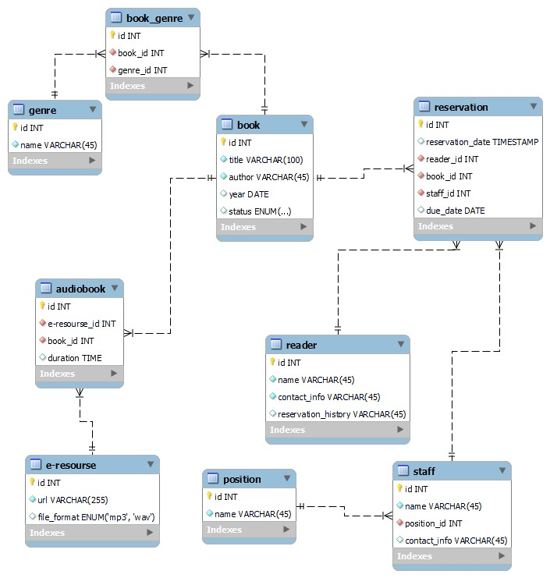
ER–диаграмма

Slide 7
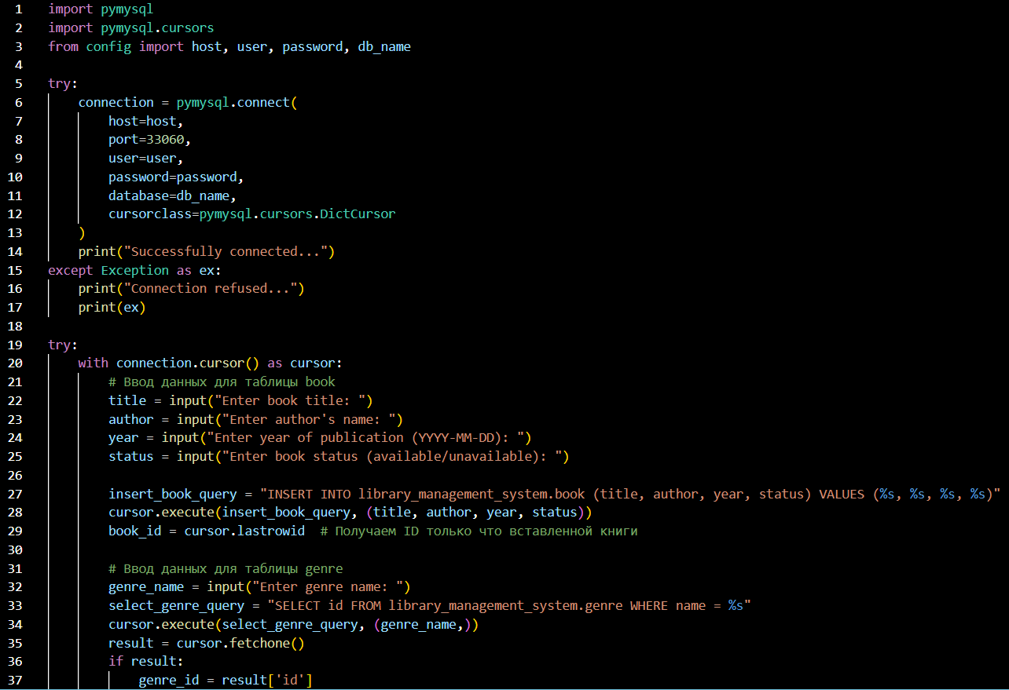
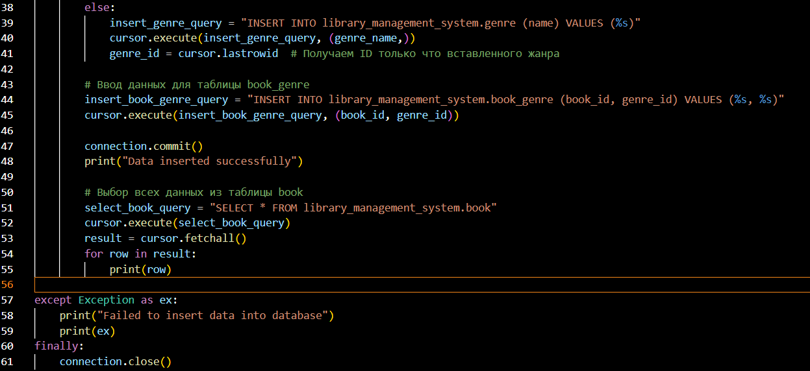
Программа
В ходе работы была написана программа на языке программирования Python, которая позволяет взаимодействовать с базой данных MySQL.

Slide 8
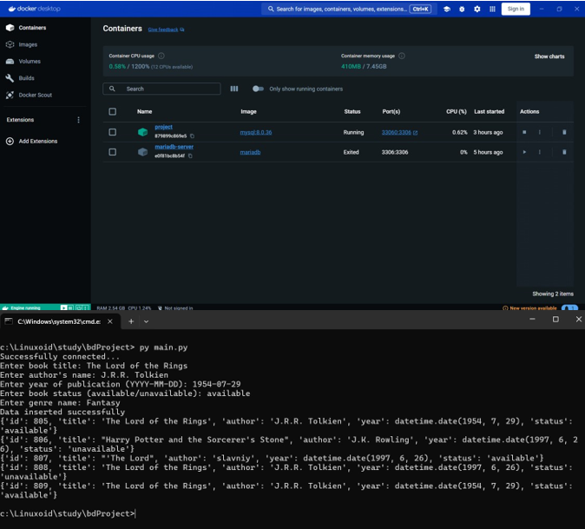
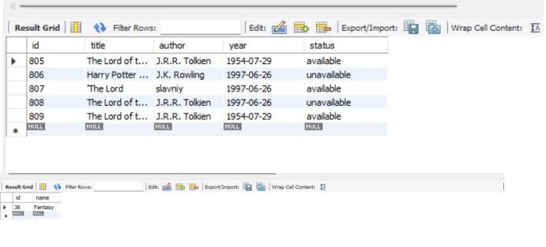
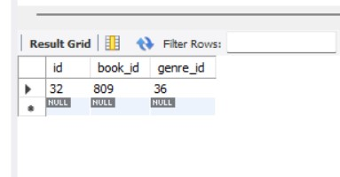

Slide 9
Спасибо за внимание

